Slide 1
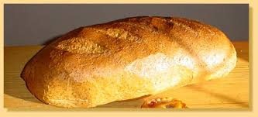
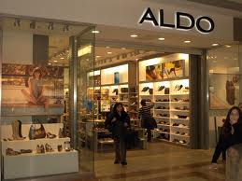
Impersonal se and passive se
It is used to say that something is done without saying who does it
Se vende pan en la panadería
Bread is sold at the bread store.
Se venden zapatos en la zapatería
Shoes are sold at the shoe store
If the item that is sold is singular use vende
If it is plural, use venden

Slide 2
It can also be used to say that a person works hard, lives well etc. without specifically saying who is that person. For example:
Se vive bien en los Estados Unidos.
One lives well in the US.
Se trabaja mucho en los Estados Unidos.
One works hard in the US.
Se saca dinero del banco.
One takes money out of the bank or money is taken out of the bank.

Slide 3
If more items are mentioned even if they are singular use a verb in the ellos form
Se venden el pan y el helado en el supermercado
Se hablan inglés y español en la clínica
Se compran el atún y el salmón en la pescadería

Slide 4
Otros verbos comunes:
Se compra/Se compran
Is/are bought
Se prohíbe/Se prohíben
Is/are prohibited
Se permite/Se permiten
Is/are permited

Slide 5
Se habla/Se hablan
Is/are spoken
Se juega/Se juegan
Is/are played
Se sirve/Se sirven/
Is/are served

Slide 6
Use the singular form when followed by an infinitive
Se prohíbe fumar
No se permite nadar
Use the plural form of the verb when followed by a plural noun
No se permiten los teléfonos celulares

Slide 7
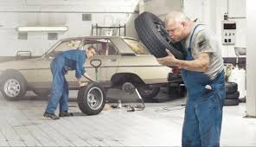
arreglan
Aquí se _____________(arreglar) coches.

Slide 8
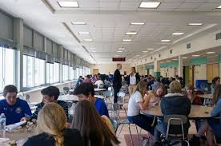
sirve
En FLHS no se_______________(servir) café.

Slide 9
habla
Aquí se _______________(hablar) español

Slide 10
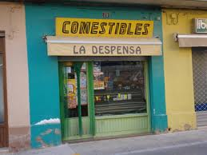
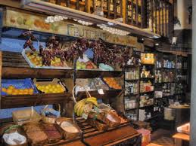
venden
En la tienda de comestibles se ____________(vender) frutas

Slide 11
permite
No se_________________(permitir) patinar sobre hielo

